Slide 1
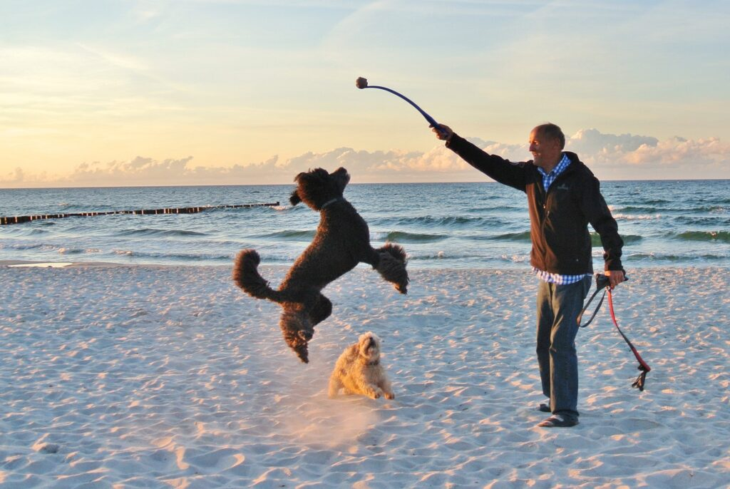
Jak bezpiecznie bawić się z psem/kotem?

Slide 2
Każdy opiekun zwierzęcia powinien znać kilka prostych zasad dotyczących bezpiecznej zabawy z psem lub kotem.
Nie zmuszaj zwierzęcia do zabawy, bo może go tylko lub przestraszyć.
Przede wszystkim nie karm zwierzęcia bezpośrednio przed zabawą oraz zadbaj o krótką rozgrzewkę, kilkuminutowy marsz czy marszobieg.
W zabawie nie wolno używać siły, uniesionego tonu głosu czy kar w sytuacji braku posłuszeństwa. Zabawa ma być formą relaksu dlatego, nie należy wzbudzać agresji czy lęku w zwierzęciu.
Nagródź go w sytuacji gdy na to zasługuje, aby wzmocnić pozytywne doznania.
Nie powinniśmy narażać zwierzęcia na niebezpieczeństwo, dlatego tak ważne jest, aby miejsce zabawy było przyjazne dla nas i naszego pupila. Jeżeli bawisz się z psem unikaj miejsc zatłoczonych, w pobliżu ruchliwej ulicy czy nierównej nawierzchni z dołkami czy kamieniami. Pies podobnie jak człowiek narażony jest na kontuzje.
W upalne dni unikaj zabawy z psem w południe oraz na rozgrzanej nawierzchni, aby nie doszło do poparzenia łap lub udaru cieplnego.

Slide 3
Jeżeli w trakcie zabawy zobaczysz, że zbliżają się do was obce osoby lub inne psy zadbaj o to, aby Twój pies nie był narażony na stres związany z nieoczekiwaną konfrontacją: głaskaniem przez obce osoby czy atakiem innego psa.
Bawiąc się z kotem należy uważać, aby nie spadł z dużej wysokości, ponieważ mimo przekonania,
że kot spada na cztery łapy, zeskok z dużej wysokości, bez wcześniejszego przygotowania, może skończyć się urazem.
Dobór zabawy i zabawek powinien być odpowiedni dla zwierzęcia, pod względem jego wielkości oraz wieku. Pamiętaj, że szczenięta/kocięta czy zwierzęta starsze łatwiej ulegają urazom, dlatego intensywność wysiłku powinna być dostosowana do ich indywidualnych możliwości. Jeżeli jesteś właścicielem dużego psa zadbaj o to, aby zabawki były odpowiedniej wielkości, aby uniknąć np. połknięcia czy zadławienia. Dla mniejszych zwierząt używaj mniejszych zabawek, aby zapobiegać frustracji zwierzęcia, które np. nie będzie mogło złapać zbyt dużej piłki w swój mały pyszczek.
Bawiąc się z kotem powinniśmy używać bezpiecznych zabawek dla kotów i przestrzegać kilku reguł.
Kot to z natury łowca, dlatego zadbaj o to, aby w zabawie znalazł się czas na wypatrywanie potencjalnej ofiary (wędki, myszki, piórka itp.), następnie kilkuminutowa pogoń za swoją zdobyczą,
a na zakończenie zabawy podaj zwierzęciu posiłek tak, jak odbywa się to w naturze.
Po zabawie zawsze pozwól zwierzęciu na odpoczynek, podaj mu wodę do picia aby mógł zaspokoić swoje pragnienie.
Udanej zabawy!

